Slide 1
Najboljše iz obeh svetov: uporaba javanskih knjižnic v .NET
Marko Kokol, Semantika d. o. o.
marko.kokol@semantika.eu

Slide 2
Agenda
Kratek pregled motivacije – zakaj?
Pristopi
Demo: uporaba preproste knjižnice
Predstavitev Lucene
Predstavitev postopka pretvorbe kompleksne knjižnice
Demo: pretvorba Lucene

Slide 3
Zakaj?

Slide 4
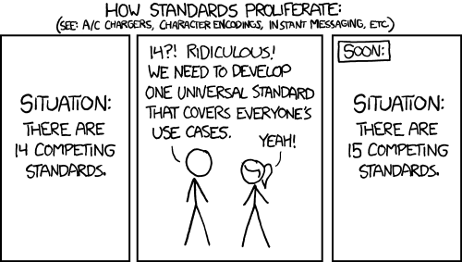
Izzivi „portanja“
Vir: https://xkcd.com

Slide 5
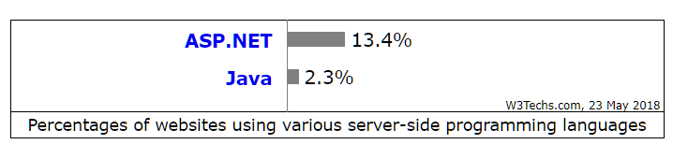
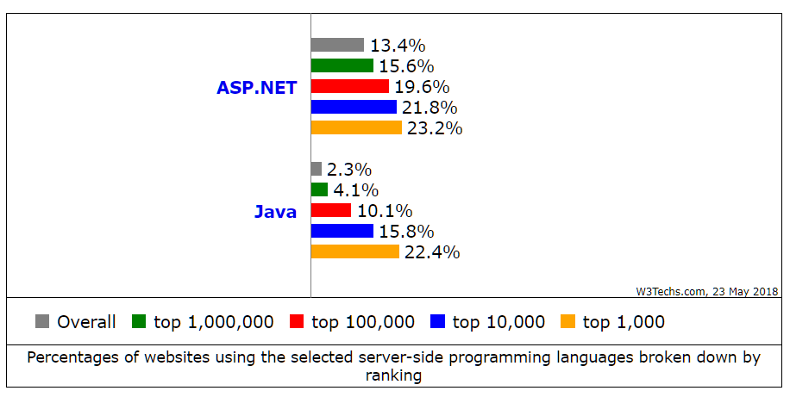
.NET vs Java: uporaba na spletnih straneh – vodi .NET
Vir: https://w3techs.com/technologies/comparison/pl-aspnet,pl-java

Slide 6
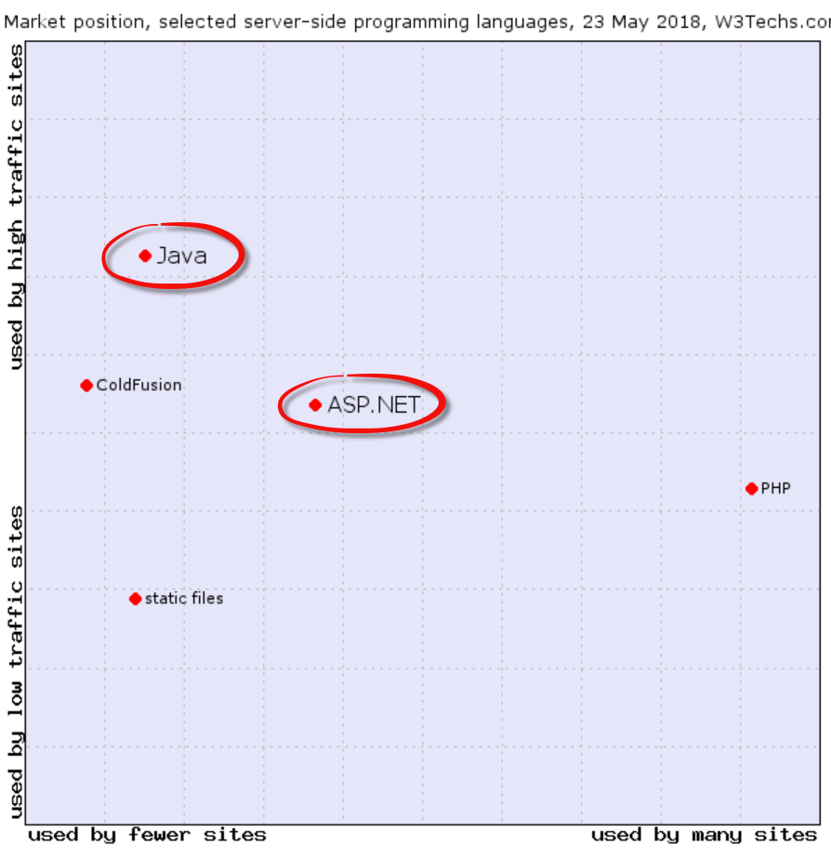
.NET vs Java: uporaba na spletnih straneh – vodi .NET
Vir: https://w3techs.com/technologies/comparison/pl-aspnet,pl-java

Slide 7
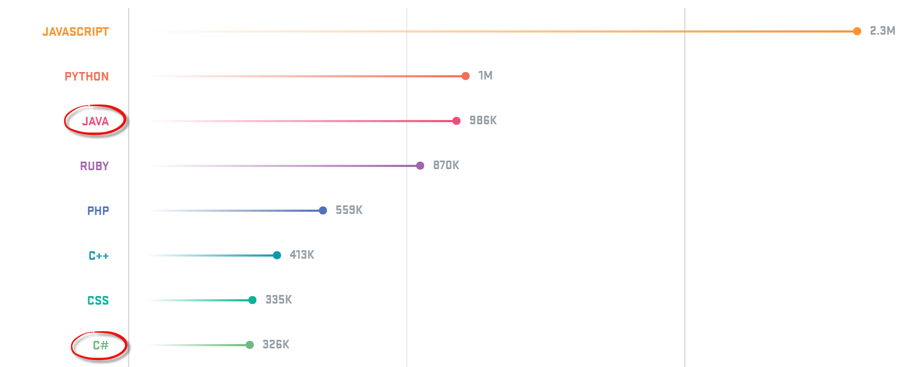
.NET vs Java: število projektov – vodi Java
Vir: https://octoverse.github.com/

Slide 8
Povzetek
Za Javo obstaja precej odprtokodnih knjižnic, za katere v .NET svetu ni ekvivalentov, precej zaostajajo v razvoju ali so pod manj ugodnimi licencami.
Primera:
Lucene
PDFBox

Slide 9
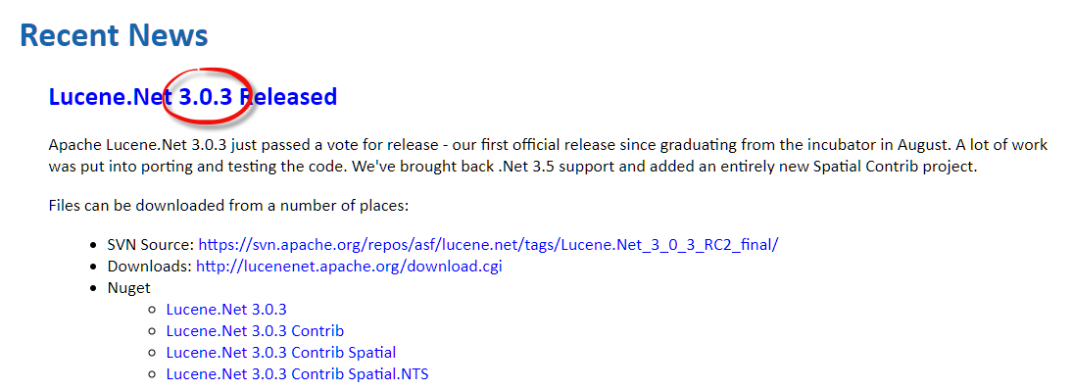
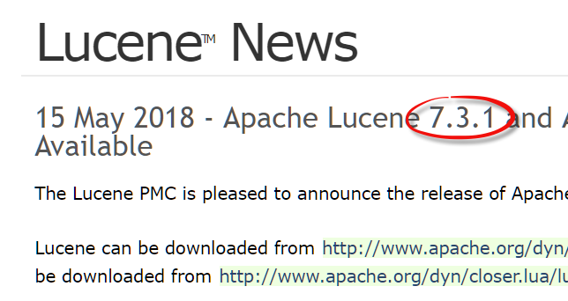
Lucene
Vir: https://lucenenet.apache.org/ in https://lucene.apache.org/ (maj 2018)

Slide 10
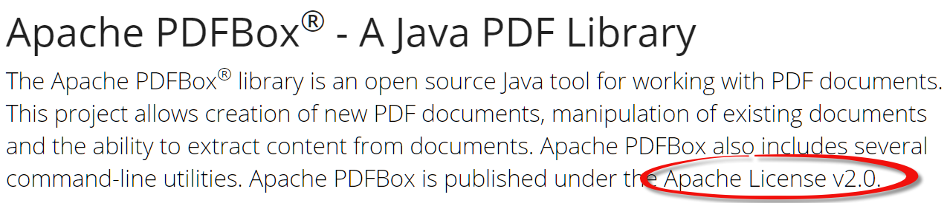
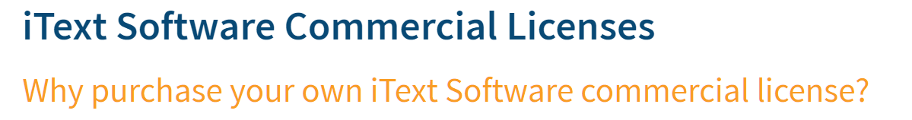
PDFBox (vs ITextPDF)

Slide 11
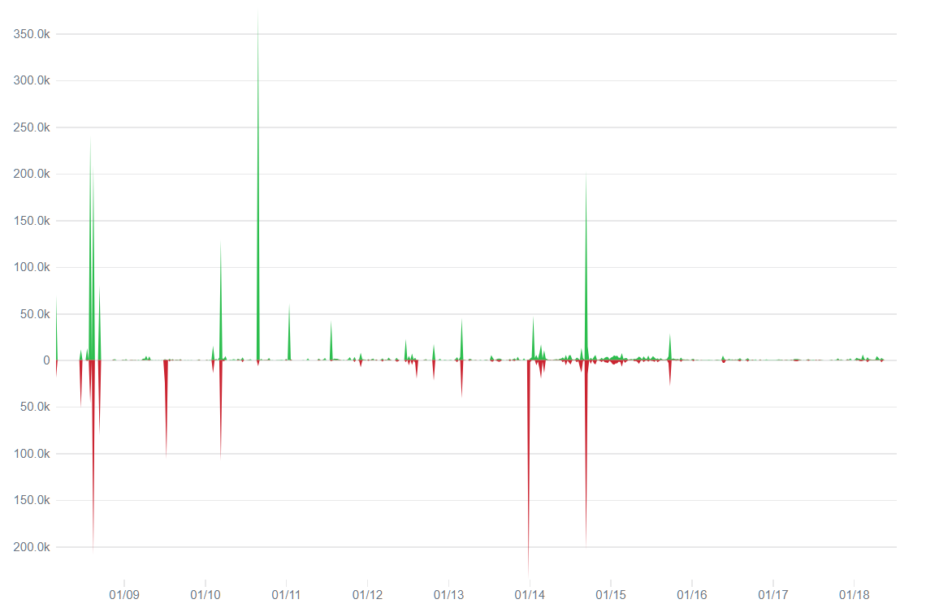
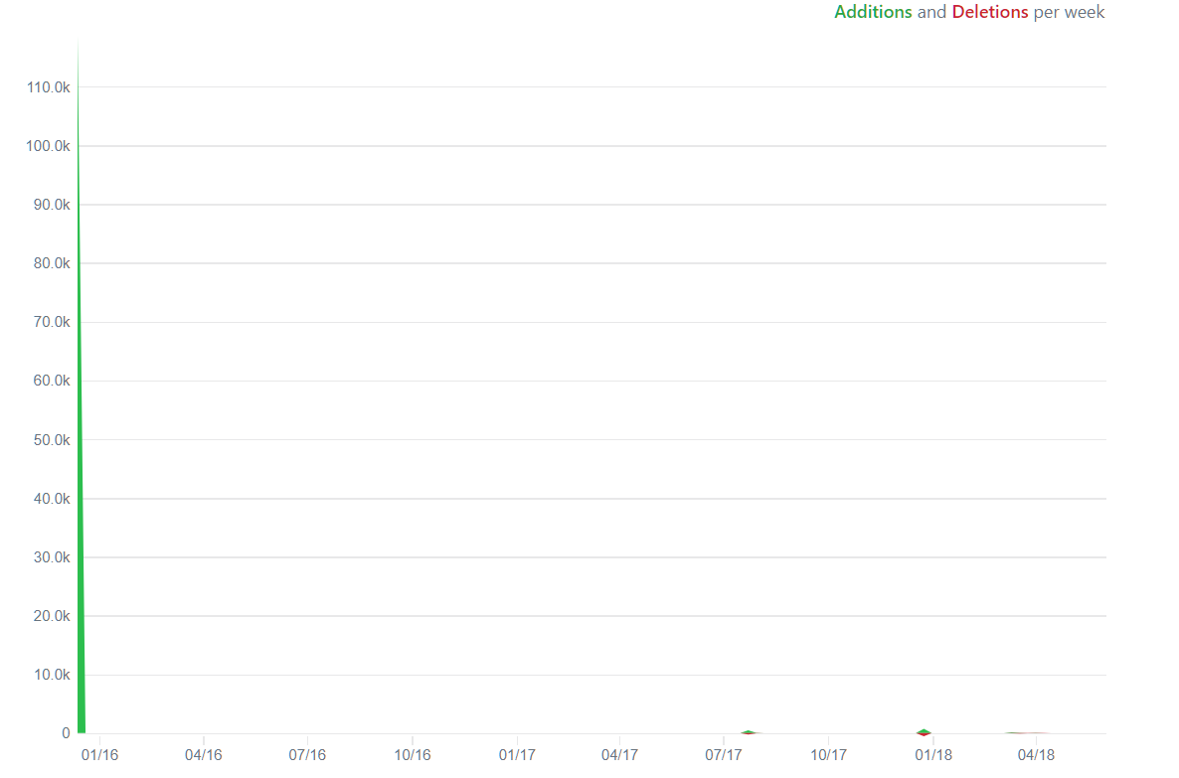
PDFBox vs PDFSharp
Vir: https://github.com/apache/pdfbox/graphs/code-frequency in https://github.com/empira/PDFsharp/graphs/code-frequency

Slide 12
Kako?

Slide 13
Pristopi integracije
Nekaj pristopov:
Šibko sklapljanje (npr. spletne storitve), npr. ElasticSearch
Uporaba „mostov“, kot so IPC mostovi, npr. https://jnbridge.com
Pretvorba knjižnic iz java -> .NET
  Prepis (Lucene -> Lucene .NET)
  Samodejna pretvorba
Težava uporabe mostov je, da še zmeraj potrebujemo Java VM.

Slide 14
Primerjava pristopov integracije
 | Šibko sklapljanje | Mostovi | Pretvorba
Zahteva JVM | DA | DA | NE
„Overhead“ | Visok | Majhen | Najnižji
Teče v istem procesu | NE | NE | DA
Neposredna integracija objektov | NE | NE | DA

Slide 15
Pristop s samodejno pretvorbo kodo
Kaj potrebujemo:
Implementacijo ključnih Java razredov v .NET
Java -> CLR prevajalnik (compiler)
Precej razširjena implementacija: IKVM.NET (https://www.ikvm.net/)
Opomba: avtor je projekt v aprilu 2017 prenehal aktivno razvijati, kar pomeni, da lahko z IKVM.NET mogoče pretvarjati samo knjižnice, kompatibilne z Javo 8.

Slide 16
Glavne značilnosti IKVM.NET
Vsebuje povsem delujoč javanski virtualni stroj (Java VM), implementiran v .NET
Vsebuje implementacijo javanskih knjižnic
Vsebuje prevajalnik iz jave (bytecode) v CLR
Uporabljamo ga lahko torej kot javanski virtualni stroj, ali da javanske knjižnice prevedemo v .NET IL.

Slide 17
Še beseda o generikih
Generiki so v Javi in CLR implementirani različno
Java generike odstrani v fazi prevajanja kode
To pomeni, da javanske knjižnice v .NET pričakujejo ne-generične različice
  Vector<MyType> -> Vector
Tega ni mogoče spremeniti

Slide 18
Kaj bomo naredili?
Knjižnico PDFBox.jar bomo pretvorili v PDFBox.dll
Pogledali, da je dejansko pretvorjena v .NET
Uporabili knjižnico v preprostem projektu

Slide 19

DEMO

Slide 20
Lucene

Slide 21
Kaj je Lucene?
Lucene je rešitev za polno besedilno iskanje (full text search) in ena izmed najbolj razširjenih knjižnic v ta namen na svetu
Napisana je v Javi in je osnova za dobro znane produkte za iskanje in analitiko v podjetjih in po velikih zbirkah (npr. Solr, ElasticSearch)
Deluje na podlagi indeksiranja t.i. dokumentov in podatke hrani v lastni obliki, pri čemer uporablja obrnjeno kazalo (reverse index)
Sestavljena je iz več posameznih modulov, ki jih je potrebno pretvoriti

Slide 22
Kako se torej lotimo pretvorbe
v 2 korakih:
  najprej pripravimo enotni javanski paket (JAR), ki vsebuje vse želene module
    paket lahko dodatno poljubno obdelamo JAR paket, da npr. spremenimo imena paketov in/ali metod (velike začetnice imen metod, …)
  Pretvorimo JAR v .NET DLL (IL)
Kaj potrebujemo:
  jar pakete Lucene
  proguard za združevanje / transformacijo JAR
  IKVM za pretvorbo JAR v IL
Obstaja že GitHub repozitorij in NuGet paket s skriptami za uporabo IKVM z Lucene: https://github.com/FlexSearch/FlexLucene - vendar ni vzdrževan

Slide 23
Kaj bomo naredili?
Posamezne Lucene.JAR datoteke s pomočjo skripte pretvorili v skupno datoteko
Pogledali, da je dejansko pretvorjena v .NET

Slide 24

DEMO

